Slide 1


손 준 수 강사

Slide 2
변수
문자열
연산자
조건문
리스트,튜플
반복문
딕셔너리
함수
파일
수업
진행방향

Slide 3
연산자를 이해 할 수 있다.
연산자의 종류를 이해하고 활용 할 수 있다.
연산자를 이용하여 코드를 작성 할 수 있다.
학습목표

Slide 4
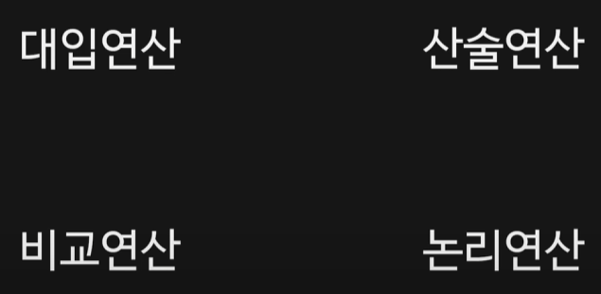
연산자란?
연산 : 수나 식을 일정한 규칙에 따라 계산하는 것
num = 3 => 과정 전체 : 대입연산, = : 대입연산자
Notes:
삼항 연산자 ( 문법에 거의 가까운)

Slide 5
연산자 종류
연산자 | 기호
산술 연산자 | + - * / // %
지수 연산자 | **
관계(비교) 연산자 | > >= < <= == !=
대입(복합) 연산자 | = += -= *= /= //= %= **=
논리 연산자 | and or not
멤버 연산자 | in not in
삼항 연산자 | a if 조건식 else b
Notes:
삼항 연산자 ( 문법에 거의 가까운)

Slide 6

산술 연산자
+
-
*
/
//
%
곱하기
나누기(몫)
더하기
나머지
빼기
나누기
예시 | 7*4 | 7//4 | 7+4 | 7%4 | 7-4 | 7/4
결과 | 28 | 1 | 11 | 3 | 3 | 1.75

Slide 7
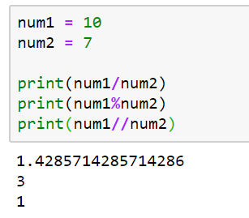
산술 연산자 예제
나누기, 나머지, 나누기(몫) 구하기
실행결과 =>

Slide 8
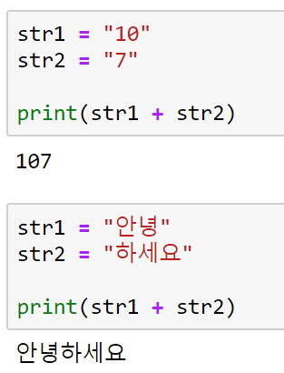
산술 연산자 예제
문자열 더하기

Slide 9
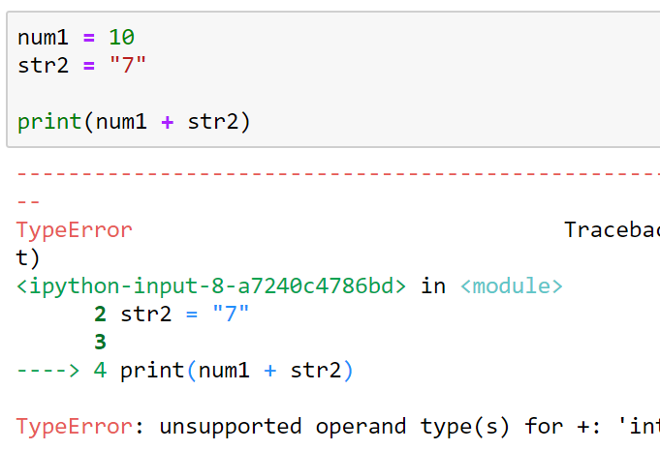
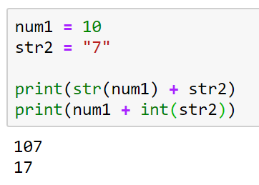

산술 연산자 예제
숫자, 문자열 더하기
Notes:
숫자와 문자를 더하면 에러난다.
이를 해결하기 위해서는 숫자를 문자로 변환해준다. str()이용

Slide 10
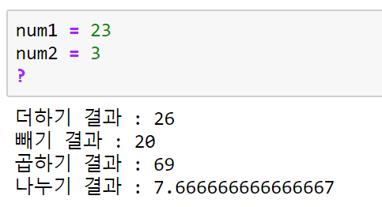
산술 연산자 예제1
다음 코드를 완성하여 다음과 같은 결과를 출력하시오.

Slide 11
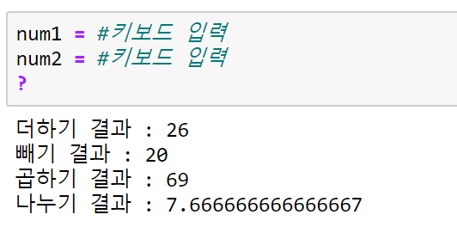
산술 연산자 예제2
다음 코드에서 변수 num1과 num2를 키보드로 입력 받아서 결과를 계산하시오.

Slide 12
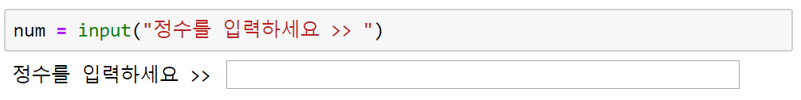
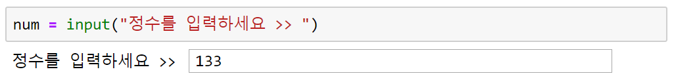
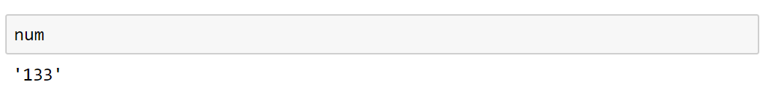
키보드로 입력 받는 input() 사용 방법
1
2
3
문자열

Slide 13
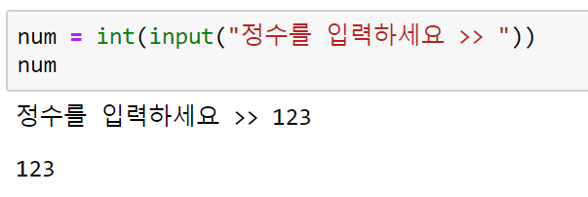
input() 함수 사용 방법
문자를 숫자로 바꾸는 방법
int(문자열) : 문자열을 정수로 변환
float(문자열) : 문자열을 실수로 변환

Slide 14
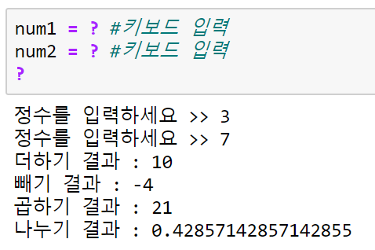
산술 연산자 예제
다음 코드에서 변수 num1과 num2를 키보드로 입력 받아서 결과를 계산하시오.

Slide 15
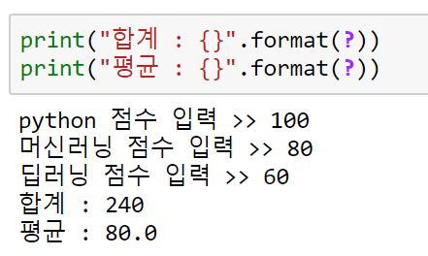
산술 연산자 예제3
Python, 머신러닝, 딥러닝 점수를 키보드로 입력 받아 합계와 평균을 출력하시오.
<= 입력 값

Slide 16
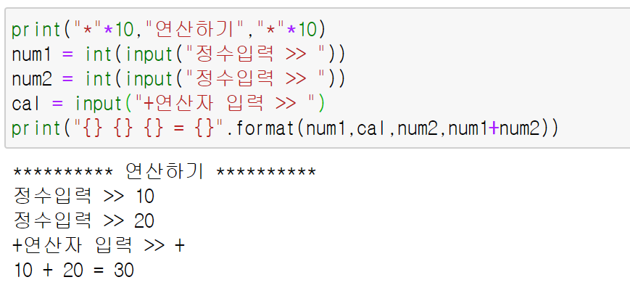
산술 연산자 예제4
변수 num1 과 num2에 정수 2개를 입력 받고, 변수 cal에 +연산자를 입력 받아 아래와 같이 출력하시오.

Slide 17
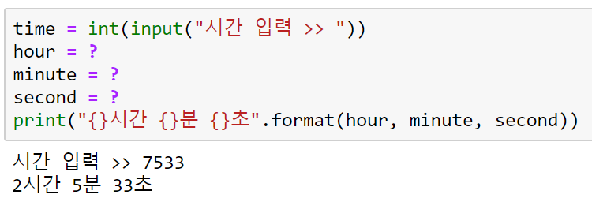


산술 연산자 예제5
초를 입력 받아 “00시간 00분 00초” 형태로 출력하시오.
👀✨Hint 1분 = 60초, 1시간 = 60분

Slide 18
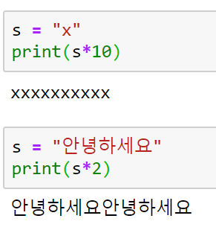
산술 연산자 예제
문자열 곱하기

Slide 19
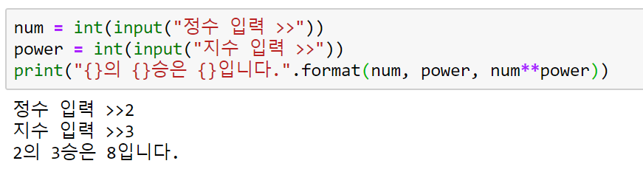
산술 연산자 예제
지수 연산자 (**)

Slide 20

대입(복합) 연산자
= (대입 연산자) | a = 3 b = a + 1 b = b + 3
+=, -=, *=, /=, %= (복합 대입 연산자) | a += b ➔ a = a + b a -=3 ➔ a = a – 3

Slide 21
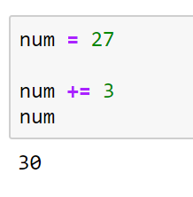
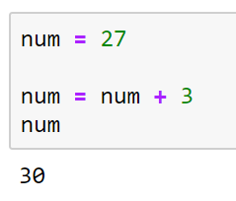
대입(복합) 연산자
대입(복합) 연산자 실습
30

Slide 22
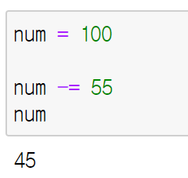
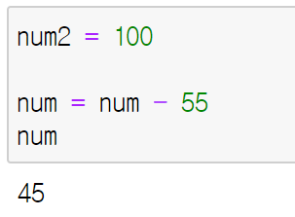
대입(복합) 연산자
대입(복합) 연산자 실습
45

Slide 23
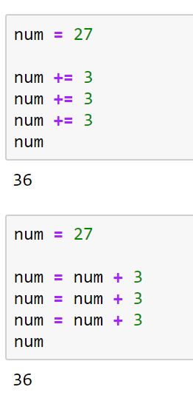
대입(복합) 연산자
대입(복합) 연산자 실습
30
33
36

Slide 24
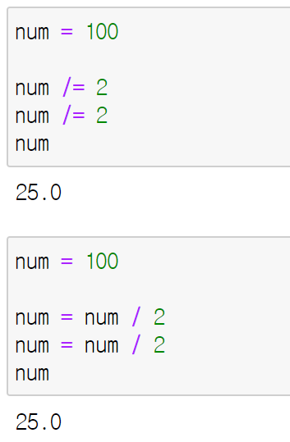
대입(복합) 연산자
대입(복합) 연산자 실습
50
25

Slide 25
대입(복합) 연산자
치환
A와 B는 각각 볼펜을 들고 있다.
A는 빨간색 펜, B는 파란색 펜을 들고 있을 때 들고있는 손만 활용하여 A는 파란색 펜, B는 빨간색 펜을 가질 수 있도록 하려면 어떻게 해야 할 까??

Slide 26
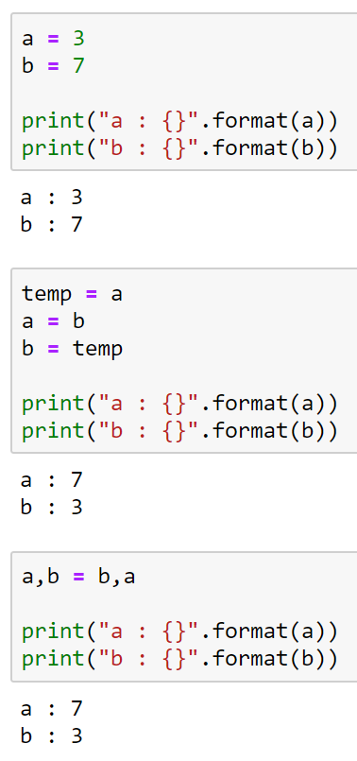
대입(복합) 연산자
변수 a와 b의 값을 치환하시오.
Notes:
# 치환 방법 1
# a에는 b데이터(7)이, b에는 a데이터(3)을 담아주기
a = 3
b = 7
temp = a
a = b
b = temp
print(f'a:{a}')
print(f'b:{b}’)
# 치환방법 2
# 파이썬은 쉽고 사용하기 편해요 !!
a = 3
b = 7
a,b = b,a
print(f'a:{a}')
print(f'b:{b}')

Slide 27
비교 연산자
> >= < <= | a > b a >= b
== != | a == b a != b
결과값
(True, False)
같다
같지 않다

Slide 28
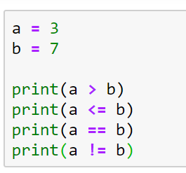
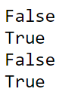
비교 연산자
비교 연산자 실습

Slide 29

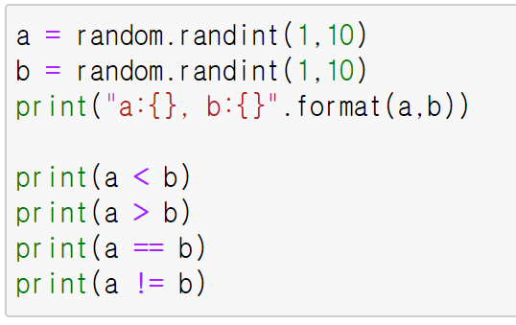
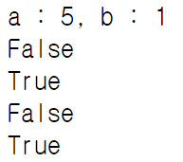
비교 연산자 실습
Random 모듈을 import하고 2개의 난수를 각각 변수에 초기화하고, 비교연산자를 이용해서 출력 값을 확인해보자.

Slide 30
논리(True, False) 연산자
not | not 논리
and or | 논리 and 논리 논리 or 논리

Slide 31
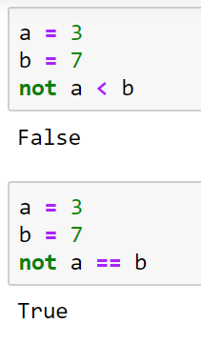
논리(True, False) 연산자
논리 연산자 not
논리값을 뒤집는 역할
True -> False
False -> True
a | not a
True | False
False | True
True
False

Slide 32
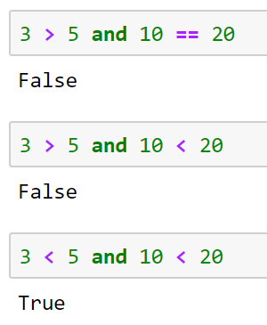
논리(True, False) 연산자
논리 연산자 and
두 값이 모두 True일 경우만 True
False
False
a | b | a and b
False | False | False
False | True | False
True | False | False
True | True | True
False
True
True
True

Slide 33
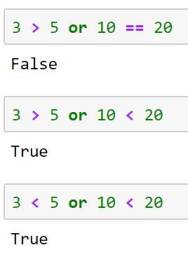
논리(True, False) 연산자
논리 연산자 or
두 값이 하나라도 True이면 True
False
False
a | b | a or b
False | False | False
False | True | True
True | False | True
True | True | True
False
True
True
True

Slide 34
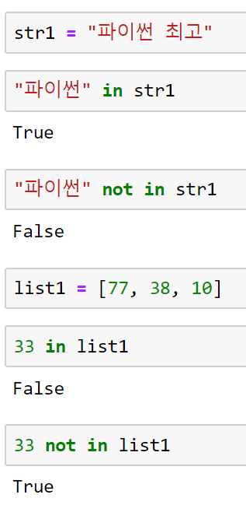
멤버연산자
조건문에 자주 활용되는 in, not in
in : 찾고자 하는 값(x)이 포함 되어 있으면 True
not in : 찾고자 하는 값(x)이 포함되어 있지 않으면 True
in | not in
x in 문자열 | x not in 문자열
x in 리스트 | x not in 리스트
x in 튜플 | x not in 튜플

Slide 35
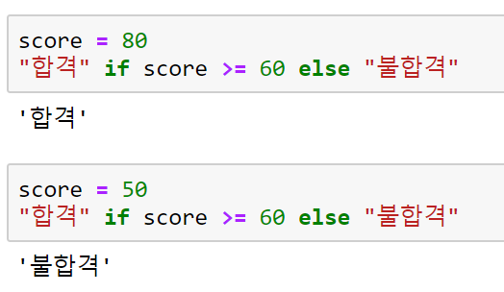
삼항 연산자
a if 조건식 else b
True
False
True
False

Slide 36
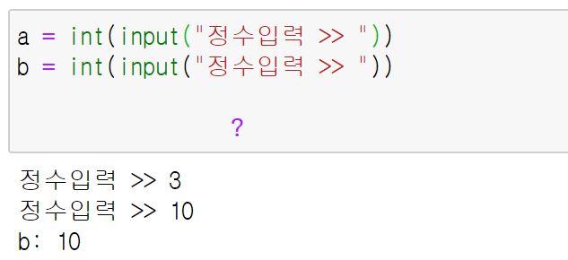
삼항 연산자 실습 예제1
키보드로 두 개의 정수를 입력 받아 큰 수를 출력하시오.
Notes:
a = int(input('정수입력1 >> '))
b = int(input('정수입력2 >> '))
print(f'b:{b}') if a < b else print(f'a:{a}')

Slide 37
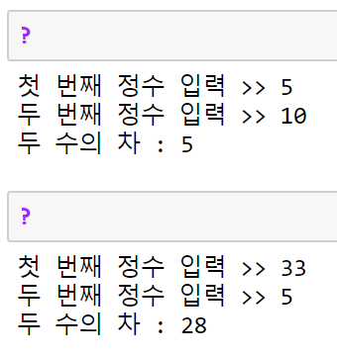
삼항 연산자 실습 예제2
두 개의 정수를 입력 받아 큰 수에서 작은 수를 뺀 결과값을 출력하시오.
Notes:
a = int(input('정수입력1 >> '))
b = int(input('정수입력2 >> '))
print(f'b-a:{b-a}') if a < b else print(f'a-b:{a-b}')

Slide 38
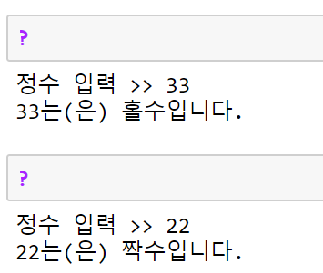
삼항 연산자 실습 예제3
키보드로 정수를 입력 받아 홀수인지 짝수인지 판별하시오
Notes:
a = int(input('정수입력1 >> '))
print(f'{a}는 짝수입니다.') if a%2 ==0 else print(f'{a}는 홀수입니다.')

Slide 39
조건문

